Slide 1

刚体力学小结（定轴转动）
一. 与质点力学比较
(1) 类比之处： 知识结构 规律形式 思路与方法
(2) 不同处： 特殊质点系
只以角量为研究工具处理问题
二. 动力学与运动学（两类问题）
转动惯量J — 转动惯性量度 与多种因素有关
具有可加性（计算依据）
1 .

Slide 2
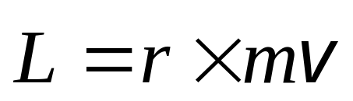
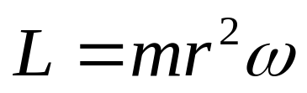
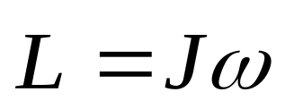
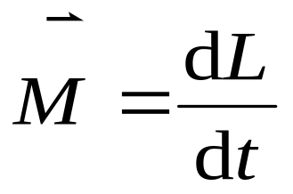
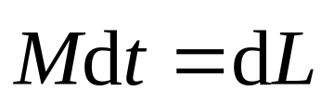
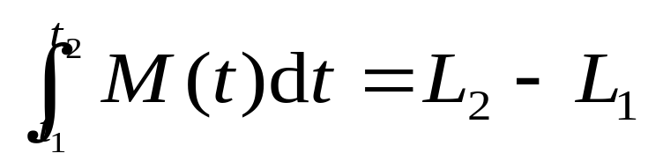
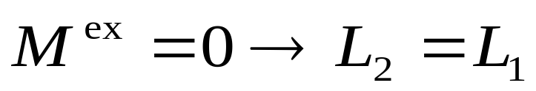
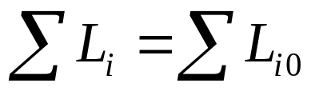
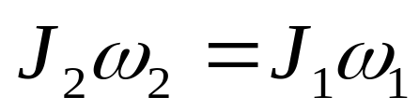
三. 角动量问题
1. 角动量
圆周运动
质点( 对某点 )
刚体
2. 角动量定理（力矩对时间累积效应）
或
(1) 微分式
对定轴转动
(2) 积分式
各量用正负区分之
3. 角动量守恒
或
( 对同一点 )
推广变形体
2 .

Slide 3
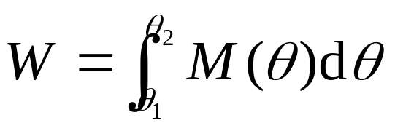

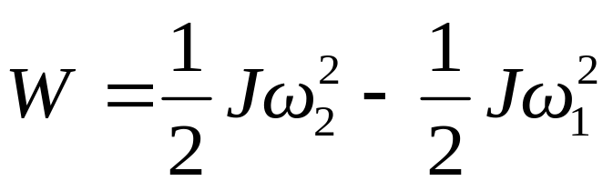
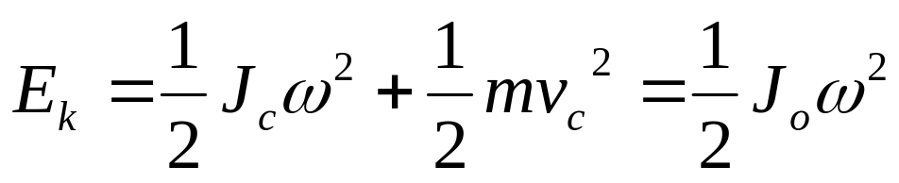
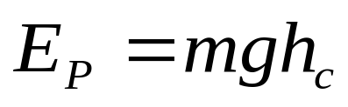
四. 能量问题
恒力矩
1. 力矩功
2. 动能定理
3. 机械能守恒（条件同质点力学）
转动部分
平动部分
3 .

Slide 4
讨论题
1.两个均质圆盘 A 和 B 的密度分别为 ρ_{A}和 ρ_{B}，若 ρ_{A}> ρ_{B} ，但两圆盘的质量与厚度相同，如两盘对通过盘心垂直于盘面轴的转动惯量各为 J_{A}和 J_{B}，则
（A）J_{A}>J_{B}
（B）J_{B}>J_{A}
（C）J_{A}=J_{B}
（D）J_{A}、J_{B}哪个大，不能确定。
[ B ]
4 .

Slide 5
2.如图示，A、B为两个相同的绕着轻绳的定滑轮，A 滑轮挂一质量为M 的物体，B滑轮受拉力F，而且F = Mg，设A、B两滑轮的角加速度分别为β_{A}、β_{B}，不计滑轮轴的摩擦，则有
(A) β_{A}= β_{B} ;
A
B
(B) β_{A} < β_{B} ;
M
F
(C) β_{A} > β_{B} ;
[ B ]
(D) 开始时 β_{A}= β_{B} ，以后 β_{A}< β_{B} 。
5 .

Slide 6



3.一圆盘绕过盘心且与盘面垂直的轴 o 以角速度ω 按图示方向转动,若如图所示的情况那样,将两个大小相等方向相反但不在同一条直线的力 F 沿盘面同时作用到盘上,则盘的角速度 ω
（A）必然增大;（B）必然减少;
（C）不会改变;（D）如何变化,不能确定。
[ A ]
6 .

Slide 7

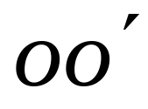



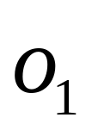
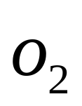

4、判断角动量是否守恒
（1）圆锥摆（对 轴）
小球质量为
√
（2）对定滑轮轴的角动量
重物、人质量均为 ，定滑轮质量不计，人向上爬行
√
（3）对轴 ，(或 )的角动量
X
两半径不同圆轮，1轮转动，2轮静止
今将两轮子靠拢，轮被带动而转动
7 .

Slide 8
5.体重相同的甲乙两人，分别用双手握住跨过无滑动轻滑轮的绳的两端，当他们由同一高度向上爬时，相对绳子，甲的速率是乙的两倍，则到达顶点的情况是：
（A）甲先到达；
（B）乙先到达；
（C）同时到达 ；
（D）不能确定谁先到达。
甲
乙
[ C ]
8 .

Slide 9
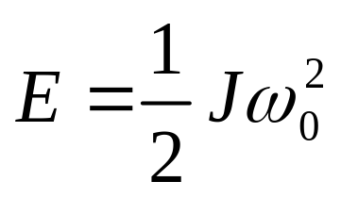
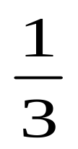
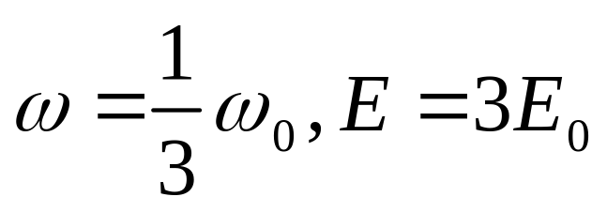
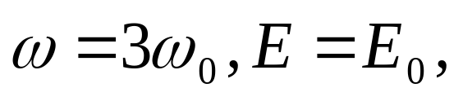
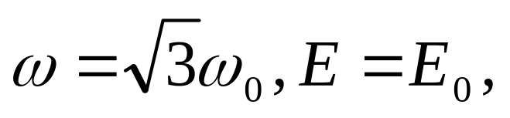
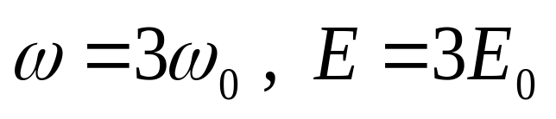
6. 花样滑冰者，开始自转时，其动能为 ，然后将手臂收回，转动惯量
减少到原来的 ，此时的角速度变为ω ，动能变为E，则有关系
（A） （B）
（C） （D）
[ D ]
9 .

Slide 10
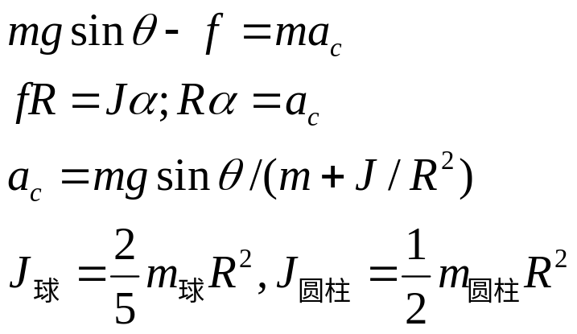
7. 质量不同的一个球和一个圆柱体,前者的半径和
后者的横截面半径相同,二者放在同一斜面上,从同
一高度静止开始无滑动滚下(圆柱体的轴始终水平),
则( )
两者同时到达底部
(B) 圆柱体先到达底部
(C) 球先到达底部
(D) 质量大的先到达底部
a_{c球}>a_{c圆柱}
[C]

Slide 11
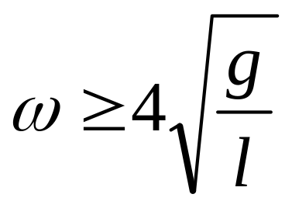
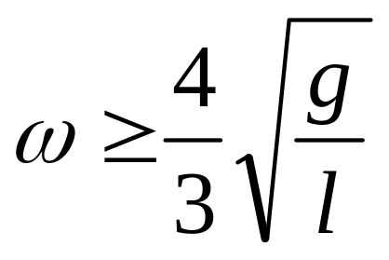
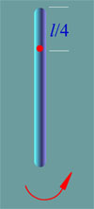
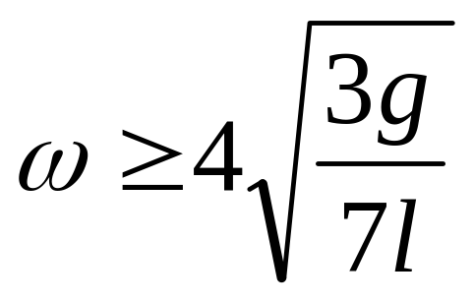
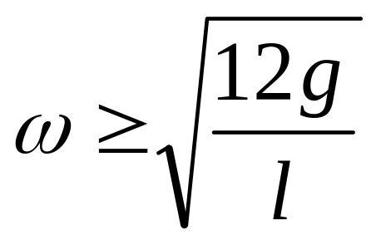
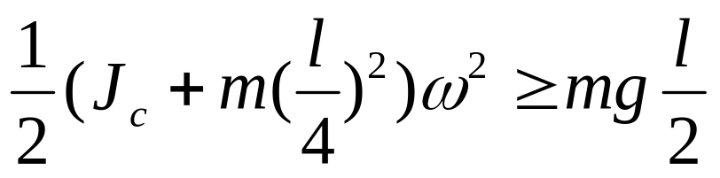
8.如下图, 均匀细杆可绕距其一端l/4（l为杆长）的水平轴o在竖直平面内转动，杆的质量为m、当杆自由悬挂时，给它一个起始角速度ω，如杆恰能持续转动而不摆动（不计一切摩擦），则
（A）
（B）
（C）
（D）
ω
(C)
11 .

Slide 12
9. 有一物体置于小车的左端,小车放在光滑的
水平面上,用力F拉物体使它从车的左端运动到
右端,保持F的大小和方向不变,以地面为参考系,
在车固定和不固定两种情况下,下列结论正确的
是 ( )
两种情况下力F作的功相等
两种情况下物体与车间的摩擦力对物体作的
功相等
(C)两种情况下物体获得的动能相等
(D)两种情况下由于摩擦而产生的热相等
[D]

Slide 13
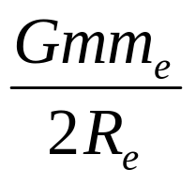
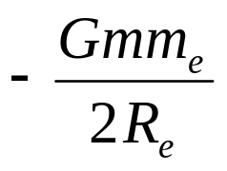
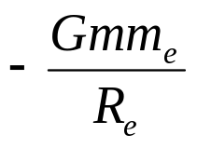
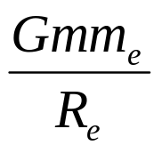
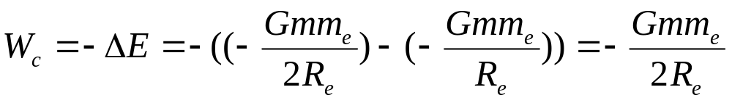
10. 质量为m的火箭从地面发射上升一个地球半径R_{e},设地球质量m_{e},引力常数G,则地球引力对火箭作的功 ( )
(A) (B)
(C) (D)
[B]

Slide 14
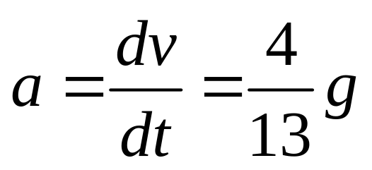
计算题：
1.一轻绳过一半径为R、质量为m/4的滑轮，质量为m的人抓住了绳的一端，另一端系一质量为m/2的重物，开始静止，求人相对于绳匀速上爬时，重物上升的加速度。
R
m/4
m/2
+
m
12 .

Slide 15
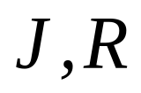




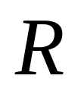

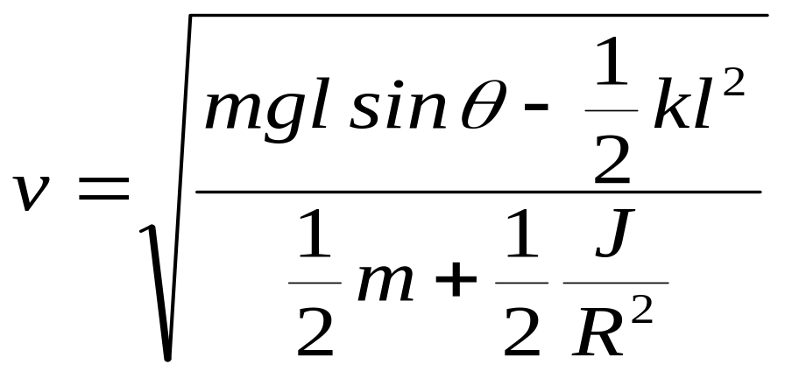
2、光滑斜面倾角 ，一弹簧 (k)一端固定，另一端系一绳 绕过一定滑轮与物体 相连 滑轮转动惯量为 ，半径为 。设开始时弹簧处于原长，将物体由静止沿斜面下滑，求 下滑 时物体的速度为多大。
E_{P}=0
解得
20 .

Slide 16
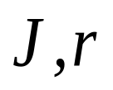

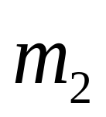

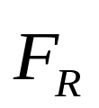

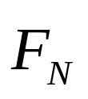


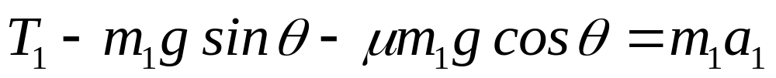

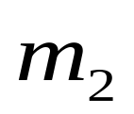
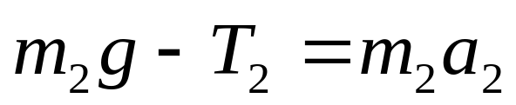


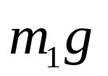
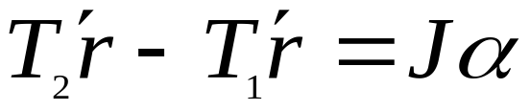
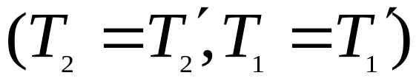
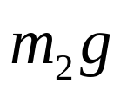
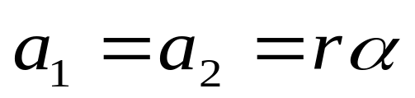
3. 斜面倾角为θ ，质量分别为 m₁ 和m₂ 物体经细绳联接，绕过 一定滑轮。定滑轮转动惯量为 J,半径为r 。求 m₂ 下落的加速度.（设 m₁与斜面的摩擦因数为 μ）
解：分析受力：(图示)
+
+
质点
：
质点
：
滑轮：
联系量
+
13 .

Slide 17




解得
E_{p}=0
E_{p}=0
讨论：是否有其它计算方法？
功能关系！
即
14 .

Slide 18











3、在摩擦因数为 的水平桌面上，一棒长为 l ，质量为m₁的细杆可绕一端转动，今一子弹质量为m₂ ，速度为 垂直射入杆另一端后，穿出的速率为v /2， 求（1）棒获得的角速度 （2）杆转多长时间后停止
15 .

Slide 19



5. 长为 ，质量为 的匀质杆，一端悬挂，可通过点o转动。今使杆水平静止的落下，在铅直位置与质量为 的物体作完全非弹性碰撞后， 沿摩擦因数 的水平面滑动。求 滑动的距离。
16 .

Slide 20





6. 一棒长为L ，质量为m ,一端可绕固定的水平光滑轴在竖直平面内转动。在o点还系一长为l 的轻绳，绳的一端悬一质量也为m的小球.当小球悬线偏离竖直方向θ =30º时，静止释放（如图），小球与静止的棒发生完全弹性碰撞，问当绳的长度为多少时，小球与棒碰撞后小球刚好停止？（略去空气阻 力 ）
17 .

Slide 21
以水平力打击悬挂着质量为m，长度为L的刚体。
若打击点O选择合适，则在打击过程中，支承轴对刚体的切向力Ft=0，该点称为打击中心。求打击中心与支承轴之间的距离x。（x=2/3 L）
每根绳子载重为1/2 mg，当A处突然断时，B处绳子中张力是多少？ 1/4 mg

